Slide 1
O que impacta no BRASIL de hoje o paciente com a Neuromielite óptica?
Samira Apóstolos
Hospital das Clinicas- USP
ACADEMIA BRASILEIRA DE NEUROLOGIA

Slide 2
O IMPACTO DO ACESSO NOS PACIENTES COM NMOSD
PARA O DIAGNÓSTICO?
PARA O TRATAMENTO?

Slide 3
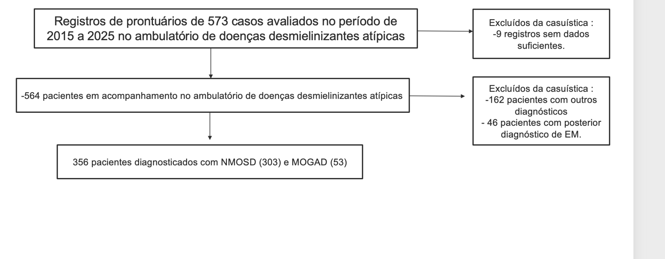
RESULTADOS
557 pacientes em acompanhamento no ambulatório de doenças desmielinizantes atípicas
Excluídos da casuística:
- 169 pacientes com outros diagnósticos
- 46 pacientes com posterior diagnóstico de EM
53 pacientes com MOGAD
303 pacientes com NMOSD (IPND 2015)
Dos pacientes com diagnóstico inicial de NMOSD soronegativo para APQ4-IgG e MOG-IgG (DSN), em 10 anos de seguimento:
9/303 (2,9%) soroconverteram para MOG +
1/303 (~1%) fechou diagnóstico para EMRR ( McDonald 2017)
Excluídos da casuística:
36 pacientes: falta de informação do 1º surto
2 pacientes: Idade < 18 anos
6 pacientes: outros diagnósticos após revisão
249 pacientes estudados

Slide 4
RESULTADOS
303 pacientes com NMOSD (IPND 2015)
240 pacientes com IPND 2015 soropositivos para AQP4-IgG
Excluídos da casuística:
- 33 pacientes: falta de informação do 1º surto
- 2 pacientes: < 18 anos na última análise
63 pacientes com IPND 2015 soronegativos para AQP4-IgG e MOG-IgG
205 pacientes estudados
9 pacientes (14,2%) soroconverteram para MOG-IgG +
1 paciente (1,6%) teve diagnóstico de EMRR (Critérios de McDonalds 2017)
1 paciente (1,6%) teve diagnóstico de etiología tóxico-metabólica
2 pacientes (3,2%) tiveram diagnóstico de etiologia infecciosa
Excluídos da casuística:
5 pacientes: falta de informação do 1º surto
44 pacientes estudados

Slide 5
CARACTERÍSTICAS DEMOGRÁFICAS
Variable | Category | n | %
GENERO | Fem | 214 | 85.9
Cor | Branco | 110 | 44.2
 | Pardo | 78 | 31.3
 | Preto | 47 | 18.9
 | Amarelo | 4 | 1.6
 | Indigena | 2 | 0.8
=> 55,8% pardos ou pretos
Variable | Mean | IQR (Q1–Q3) | Median | Min–Max
IDADE | 34.2 | 25–44 | 34 | 4–72

Slide 6
CARACTERÍSTICAS SOCIAIS
Variable | Category | n | %
Region of birth | SUDESTE | 203 | 81.5
 | NORDESTE | 36 | 14.5
 | Others | 3 | 4.8
Educational level | ≥ 12 years | 146 | 58,63

Slide 7
FENÓTIPO DO PRIMEIRO SURTO
Variable | Category | n | %
Phenotype of first attack | Optic neuritis (ON) | 91 | 36.5
 | Transverse Myelitis (TM) | 79 | 31.7
 | Multiple syndromes | 60 | 24.1
 | Area postrema syndrome (APS) | 15 | 6.0
 | Symptomatic cerebral syndrome | 3 | 1.2
 | Diencephalic syndrome (DS) | 1 | 0.4
Category | n | %
ON + APS | 18 | 7.2
ON + TM | 18 | 7.2
TM + APS | 16 | 6.4
TM + APS + Brain Stem (BS) | 3 | 1.2
BS + APS | 4 | 1.6
BS + DS | 1 | 0.4
At onset => 46,5% of patients presents with LETM
At onset => 34,53% of patients presents with SAP

Slide 8
CARACTERÍSTICAS CLÍNICAS
Variable | Category | n | %
AQP4-IgG serostatus | Positive | 205 | 82.3
Fulfilled IPND 2015 criteria at first attack | No | 187 | 75.1

Slide 9
ACESSO A SERVIÇO NO PRIMEIRO ATAQUE
Variable | Category | n | %
Higher level healthcare service at first attack | Tertiary care | 160 | 64.3
 | Secondary care | 34 | 13.7
 | Primary care | 6 | 2.4
 | Did not seek medical care | 49 | 19.7
Consulted by a Neurologist at first attack | Yes | 191 | 76.7
Misdiagnosis as multiple sclerosis | Yes | 33 | 13.3
Acute immunotherapy performed at first attack | No | 53 | 21.3
Place of diagnosis | Tertiary care | 247 | 99.2

Slide 10
TEMPO PARA AQP4-IgG
Variable | Category | n | %
Time to AQP4-IgG testing | < 1 month | 31 | 12.4
 | 1 to 6 months | 36 | 14.5
 | 6 months – 5 year | 80 | 21.3
 | > 5 years | 102 | 41.0

Slide 11
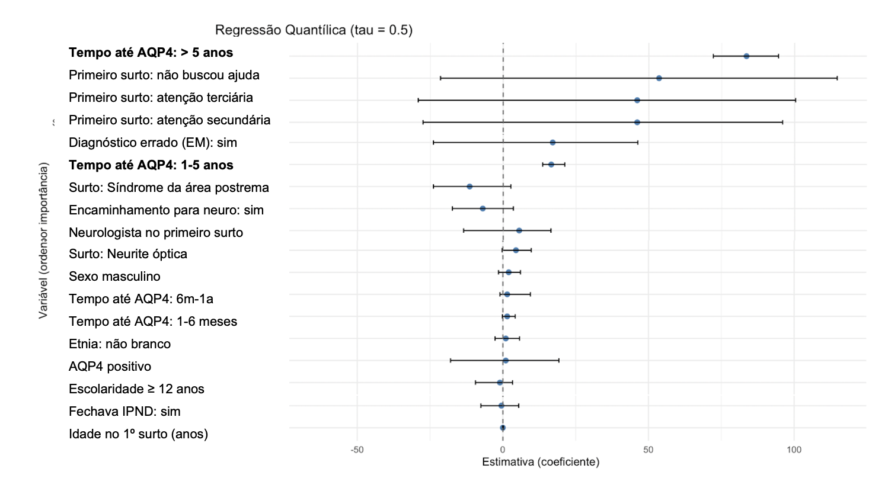
ATRASO DIAGNÓSTICO

Slide 12
VARIÁVEIS - DO DIAGNÓSTICO AO FOLLOW-UP
Variable | Mean | IQR (Q1–Q3) | Median | Min–Max
Time to diagnosis, months | 54.8 | 2–72 | 17 | 0–409
Annualized relapse rate (ARR) | 0.32 | 0.15–0.37 | 0.25 | 0.00–2.67
EDSS at last follow-up | 4.37 | 3.0–6.0 | 4.0 | 0.0–9.0

Slide 13
DISCUSSÃO
Atraso diagnóstico:
Nessa coorte - que representa a maior casuística de pacientes com NMOSD acompanhados em um centro terciário único, evidencia um atraso diagnóstico (17 meses) superior a muitos índices reportados em outros centros nacionais ( 11 meses ) e internacionais ( 4-6 meses)
Acesso a centro terciário:
64.3% dos pacientes tiveram acesso a centro terciário no primeiro surto
  46,5% dos pacientes cursaram com LETM no 1o surto (gravidade)
      Mesmo com acesso a centro terciário, apenas 1 a cada 3 pacientes teve acesso ao anticorpo < 6 meses – principalmente dos diagnósticos > 2015
      Cerca de 1 a cada 5 ( 20%) não receberam imunoterapia na fase aguda.

Slide 14
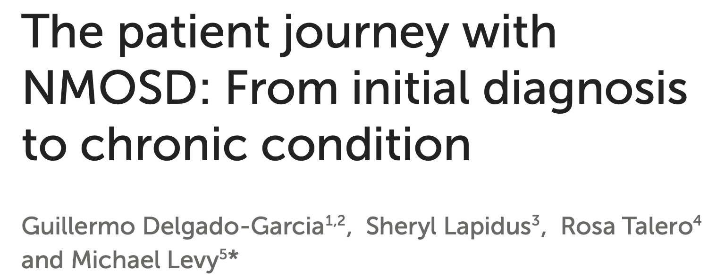
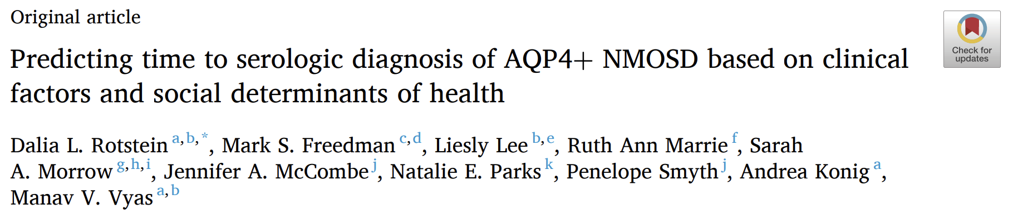
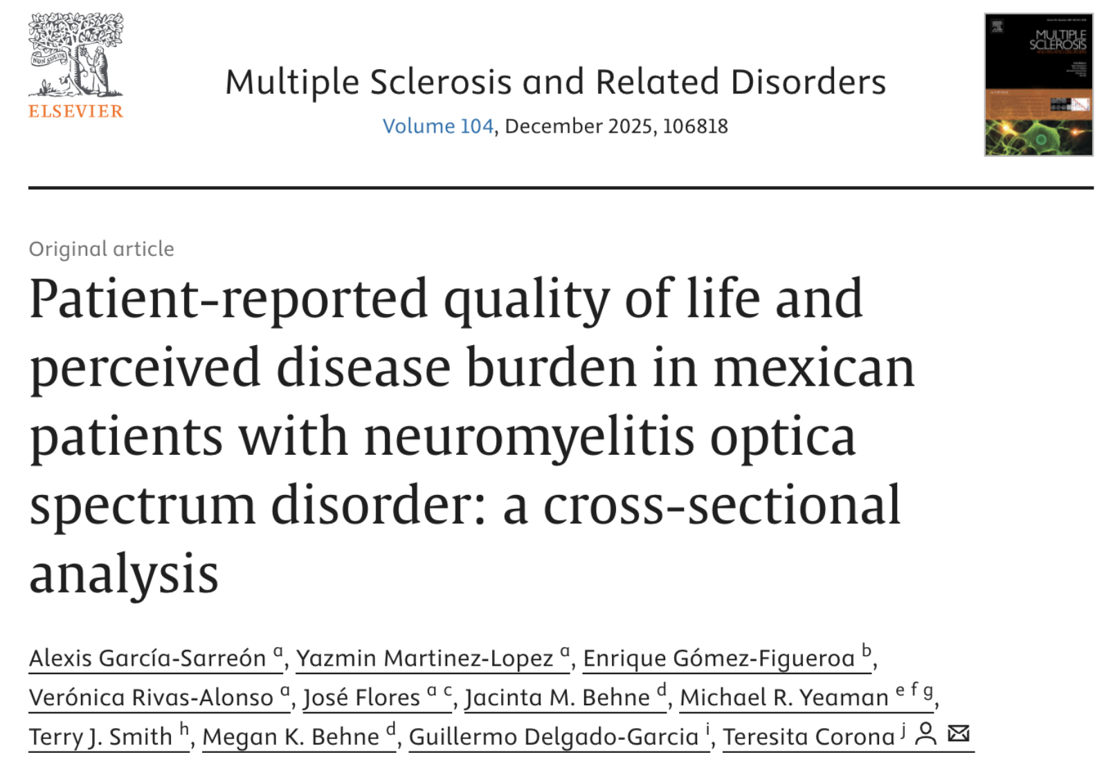
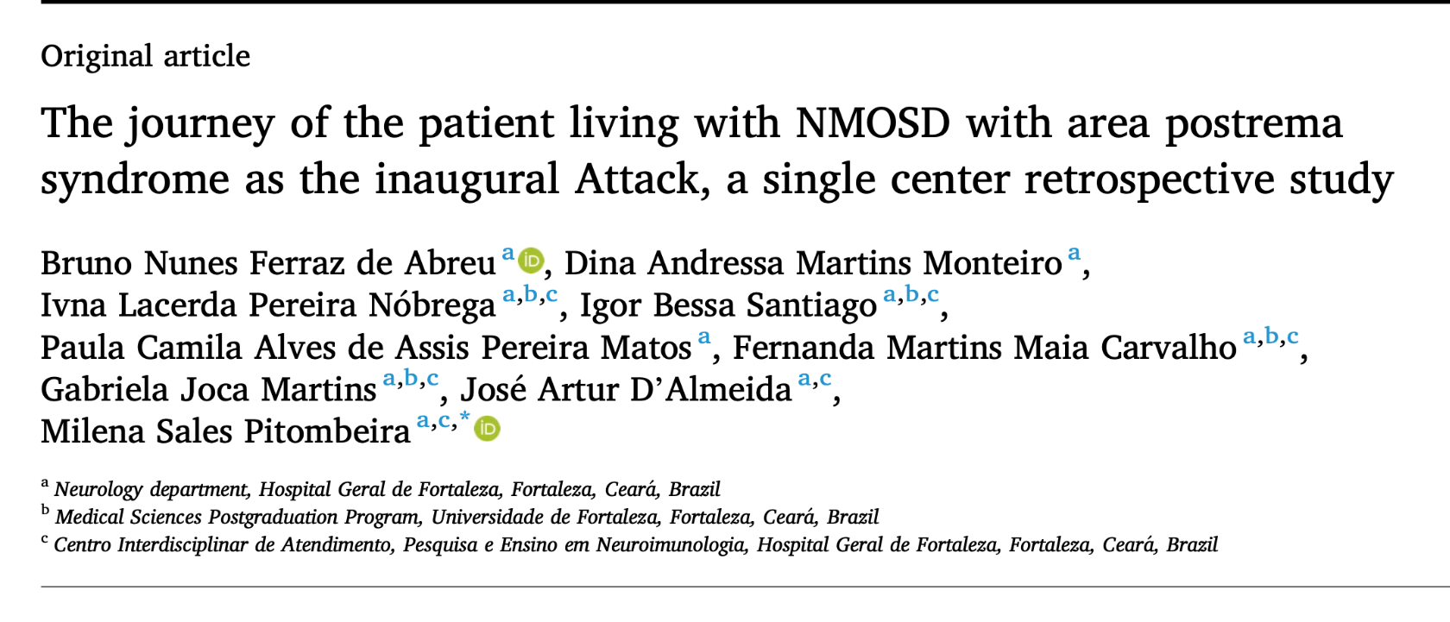
TEMPO PARA DIAGNÓSTICO
2022
2024
USA - Boston - private practice
Canadá
média de 4 meses para o diagnóstico + sem influência estado financeiro/escolaridade
76% brancos
79% Ensino superior
71% EUA
Internamento no primeiro surto – diagnóstico mais precoce
mediana de 7 meses para o diagnóstico
2025
2025
Brasileiro – Ceará
México
Mediana de 11 meses para o diagnóstico na SAP e 6 meses em não-SAP
Mediana de 12 meses para o diagnóstico

Slide 15
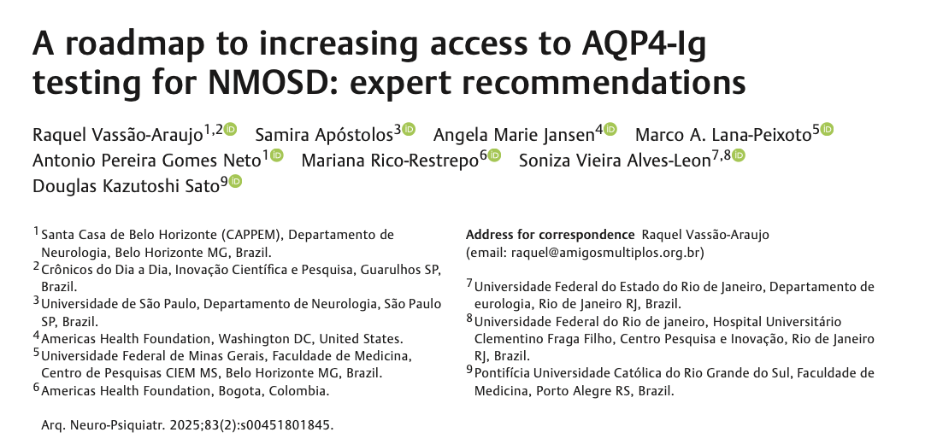
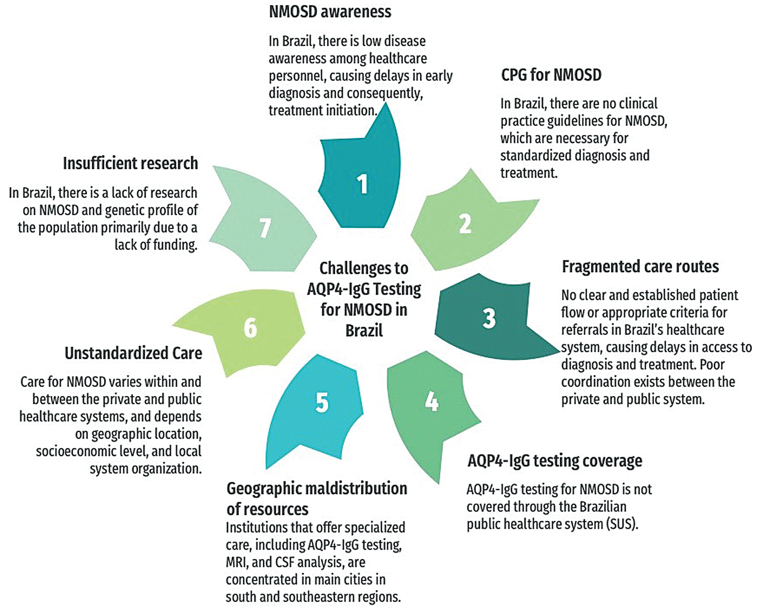
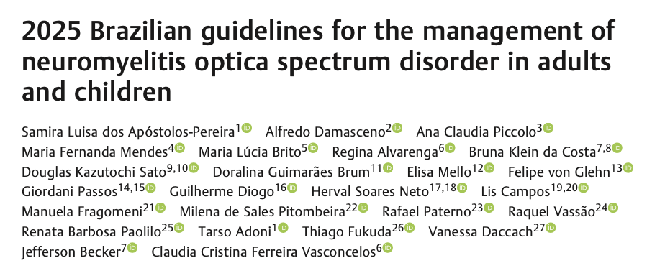
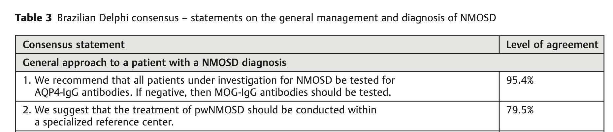
DESAFIOS PARA O ACESSO À TESTAGEM DO AQP4-IgG NO BRASIL

Slide 16
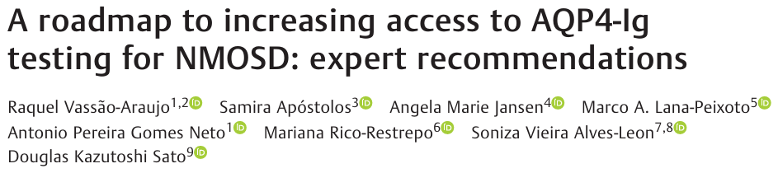
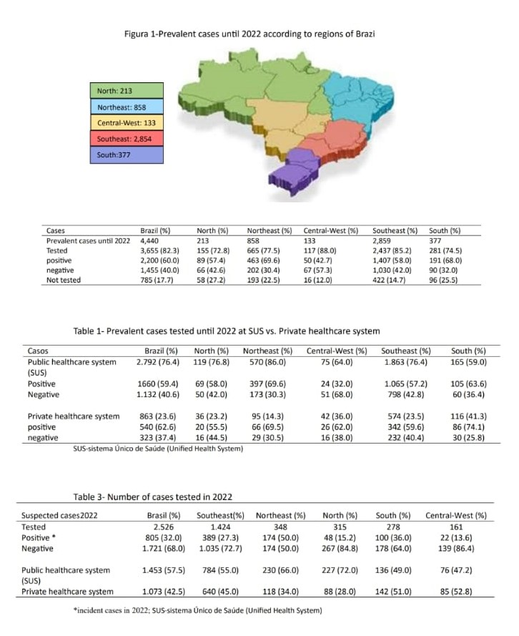
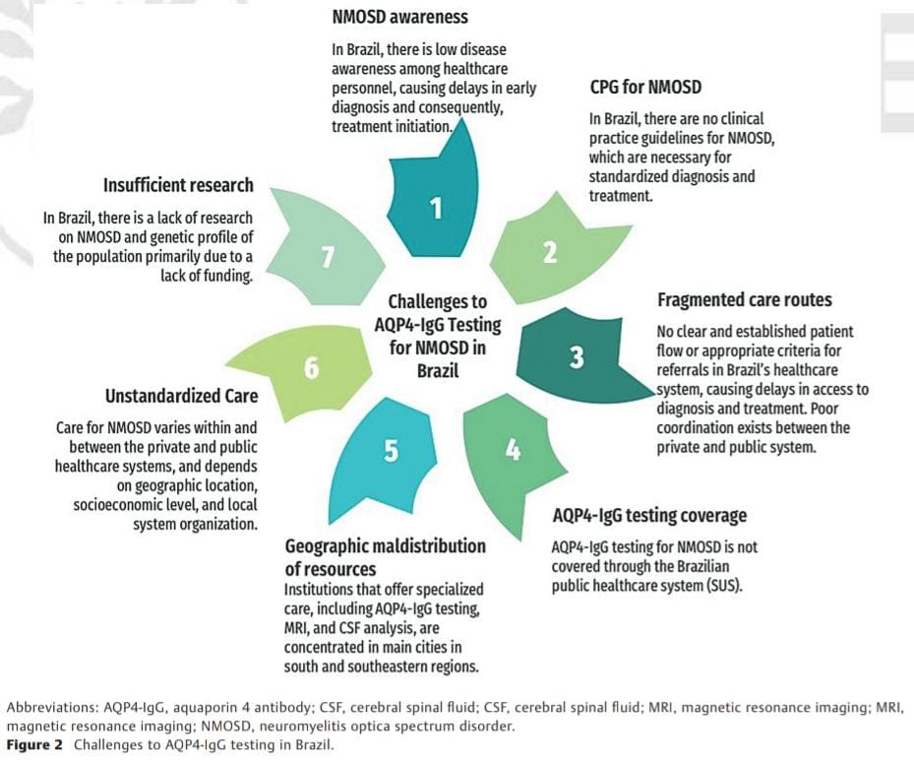
ESTUDO PRELIMINAR DA PESQUISA DE AQP4- IgG em NEUROLOGISTAS DA ABN 2022-2023
Vassão, Vasconcelos – Cortesia para essa apresentação – Dados não publicados

Slide 17
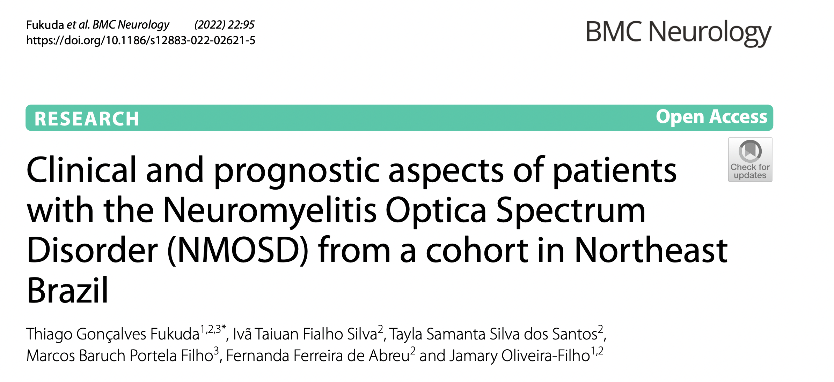
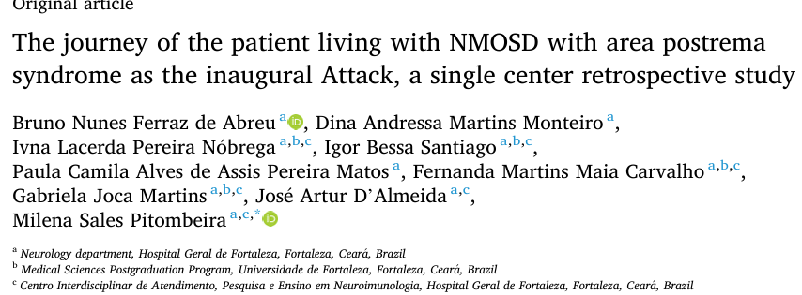
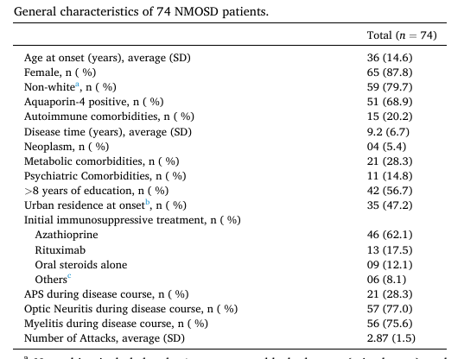
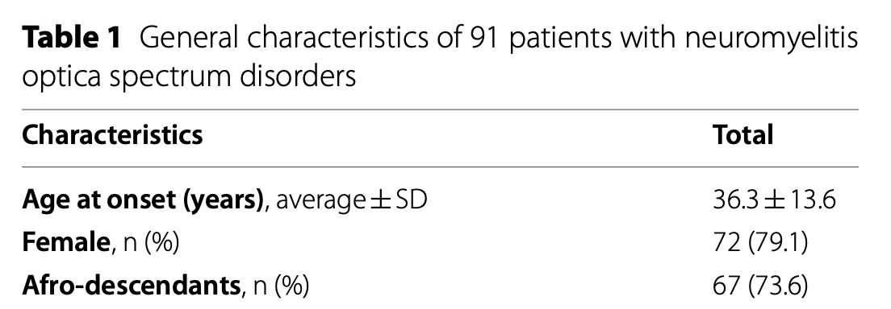
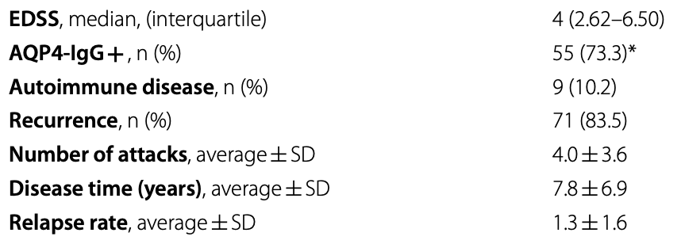
VAMOS RELEMBRAR COMO É A JORNADA DO PACIENTE COM NMOSD …
Epidemiologia
Notes:
A maioria das pacientes => mulheres negras.
Quase todos os pacientes com medicações de baixa evidência científica e a maioria com suposta baixa eficácia.
Ausência de acesso a tratamentos específicos e ao diagnóstico.

Slide 18

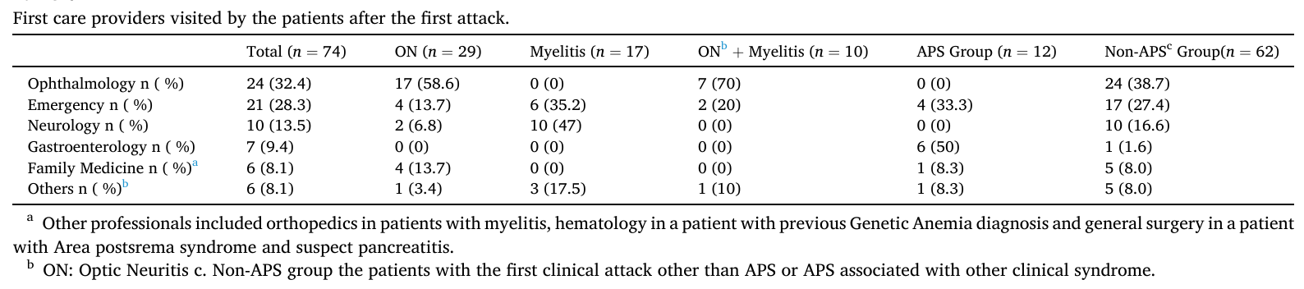
VAMOS RELEMBRAR COMO É A JORNADA DO PACIENTE COM NMOSD …
Sintomas e
Sinais clínicos
Imagens
ressonância magnética
Testes Laboratoriais
Anti-AQP4
MOG?
LCR?
Tratamento
Wingerchuk, D. M., et al. (2007). The Lancet Neurology, 6(9), 805–815.
Notes:
Os sinais clínicos são caracterizados pelos surtos de neurite optica ou mielite
Exames de imagem por ressonância com lesões, especialmente em regiões ventriculares e aquedutos, como 3V e 4V e susbtancia cinzenta periaquedutal
e exames laboratorias para verificar biomarcadores, como expressão de anticorpo antiAQP4 – que é o principal marcador do subtipo mais comum da NMO

Slide 19
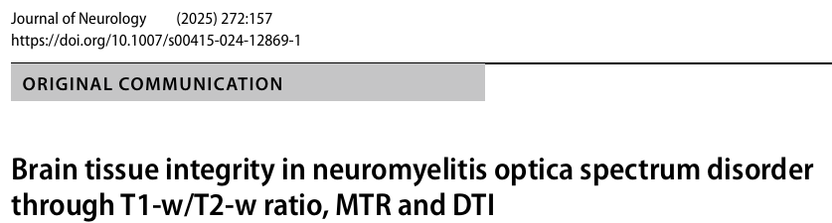

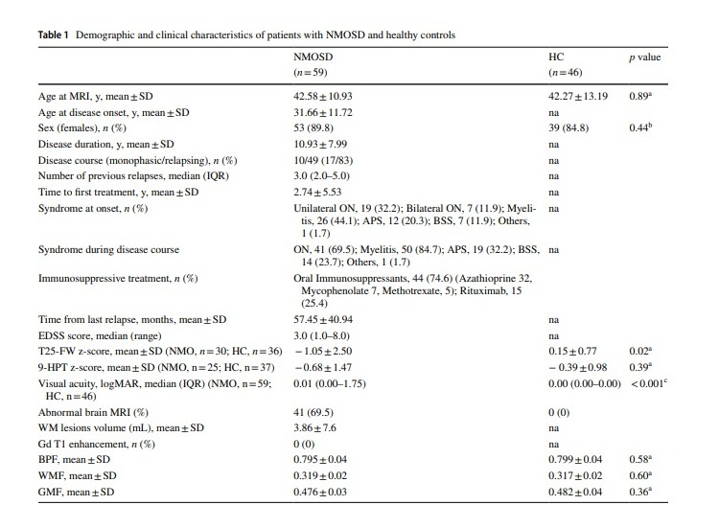
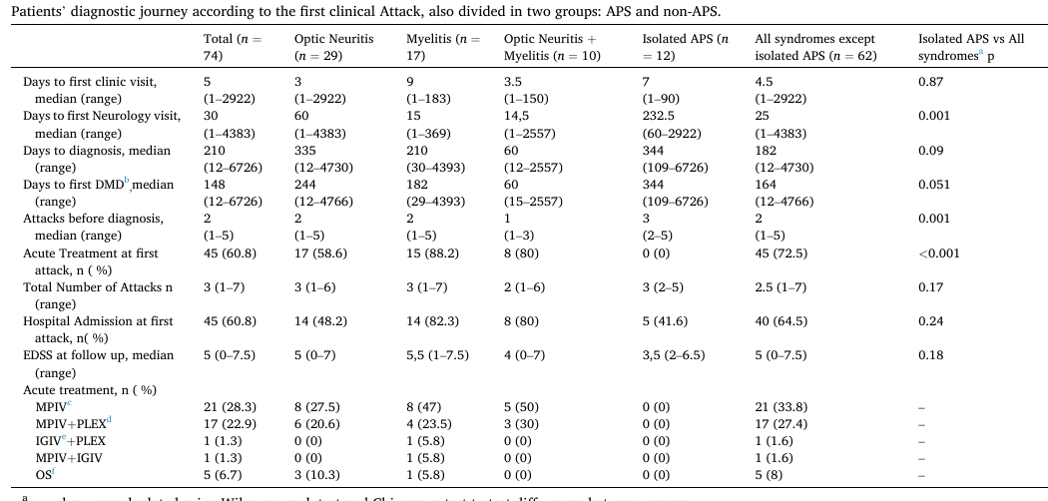

PODEMOS MUDAR A JORNADA DO PACIENTE COM NMOSD ?
Testes Laboratoriais
Anti-AQP4
MOG?
LCR?
Tratamento
Wingerchuk, D. M., et al. (2007). The Lancet Neurology, 6(9), 805–815.
Notes:
Os sinais clínicos são caracterizados pelos surtos de neurite optica ou mielite
Exames de imagem por ressonância com lesões, especialmente em regiões ventriculares e aquedutos, como 3V e 4V e susbtancia cinzenta periaquedutal
e exames laboratorias para verificar biomarcadores, como expressão de anticorpo antiAQP4 – que é o principal marcador do subtipo mais comum da NMO

Slide 20
O IMPACTO DO ACESSO NOS PACIENTES COM NMOSD
PARA O DIAGNÓSTICO?
PARA O TRATAMENTO?

Slide 21
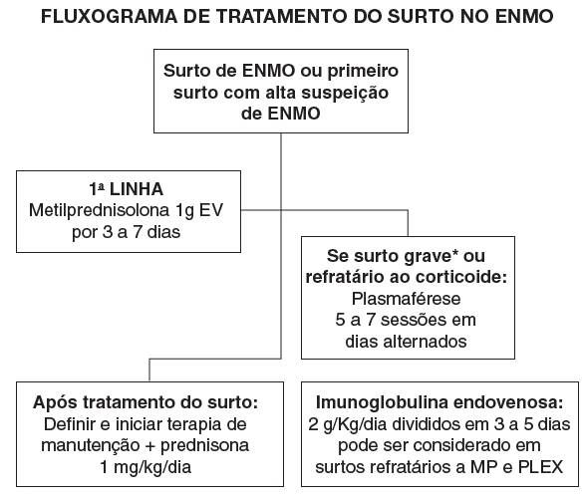
DEFINICAO DO TRATAMENTO DA FASE AGUDA
Neurite óptica grave
(acuidade visual igual ou pior a 20/200)
MTLE e/ou déficit motor <2 (MRC Council 0-5)
Ou que prejudique a deambulação
EDSS ≥ 6,0 no nadir do surto

Slide 22
TRATAMENTO
First immunotherapy | n | %
Azathioprine | 182 | 73.1
Rituximab | 28 | 11.2
Interferon beta | 12 | 4.8
Cyclophosphamide | 9 | 3.6
Mycophenolate mofetil | 7 | 2.8
Methotrexate | 4 | 1.6
Intravenous immunoglobulin (IVIG) | 3 | 1.2
Mitoxantrone | 2 | 0.8
Cyclosporine | 1 | 0.4
Natalizumab | 1 | 0.4
Rituximabe na evolução em 161 pacientes (64,6%)
61,3% dos AQP4 negativos (27/44)
65,3% dos AQP4 positivos (134/205)

Slide 23
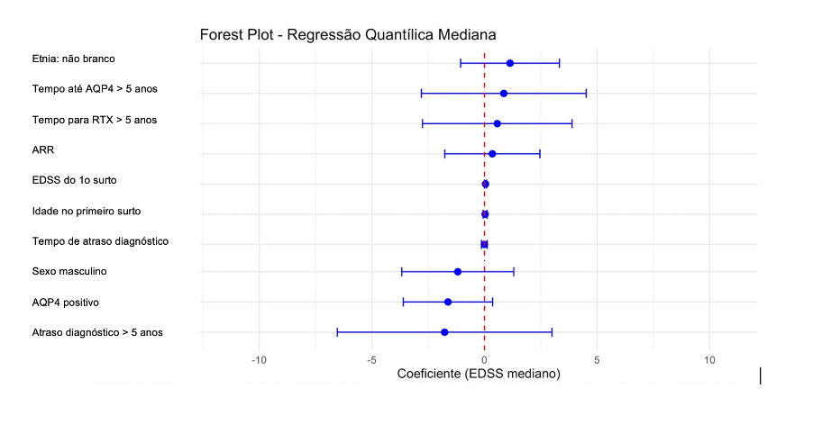
EDSS NO ÚLTIMO FOLLOW-UP

Slide 24
DISCUSSÃO
Atraso diagnóstico:
Nessa coorte - que representa a maior casuística de pacientes com NMOSD acompanhados em um centro terciário único, evidencia um atraso diagnóstico (17 meses) superior a muitos índices reportados em outros centros nacionais ( 11 meses ) e internacionais ( 4-6 meses)
Acesso a centro terciário:
64.3% dos pacientes tiveram acesso a centro terciário no primeiro surto
  46,5% dos pacientes cursaram com LETM no 1o surto (gravidade)
      Mesmo com acesso a centro terciário, apenas 1 a cada 3 pacientes teve acesso ao anticorpo < 6 meses – principalmente dos diagnósticos > 2015
      Cerca de 1 a cada 5 ( 20%) não receberam imunoterapia na fase aguda.

Slide 25
TEMPO PARA DIAGNÓSTICO
2022
2024
USA - Boston - private practice
Canadá
média de 4 meses para o diagnóstico + sem influência estado financeiro/escolaridade
76% brancos
79% Ensino superior
71% EUA
Internamento no primeiro surto – diagnóstico mais precoce
mediana de 7 meses para o diagnóstico
2025
2025
Brasileiro – Ceará
México
Mediana de 11 meses para o diagnóstico na SAP e 6 meses em não-SAP
Mediana de 12 meses para o diagnóstico

Slide 26
DESAFIOS PARA O ACESSO À TESTAGEM DO AQP4-IgG NO BRASIL

Slide 27
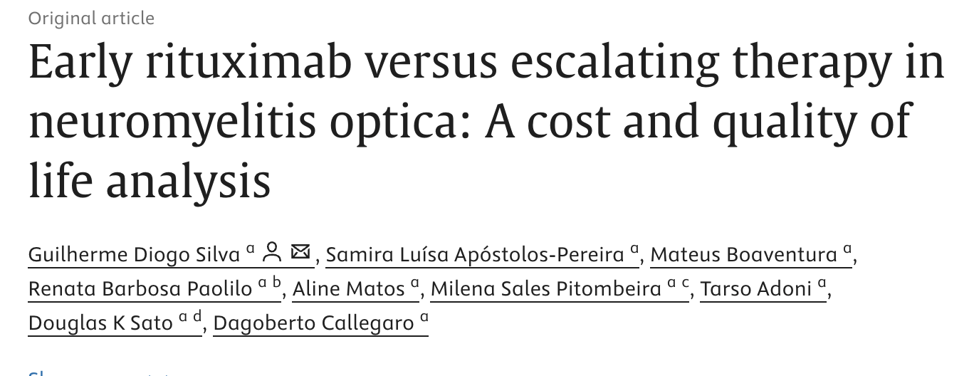
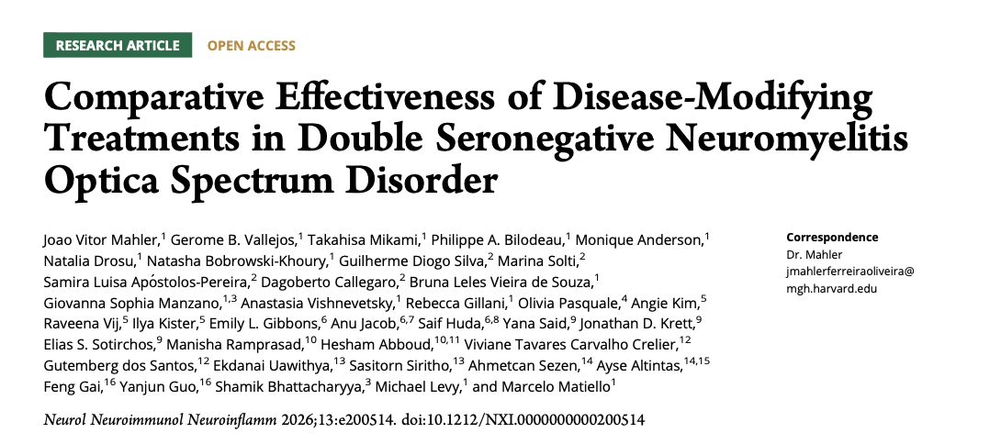
TRATAMENTO
73,1% dos pacientes fizeram uso de Azatioprina como primeira medicação
64,6% fizeram uso Rituximabe posteriormente
2024
2026
Tratamento precoce = superior clínica e economicamente
Escalonada = maior custo cumulativo e pior qualidade de vida
103 pacientes DSN
Benefício dos anti-CD20 sobre os imunossupressores não específicos mesmo nos DSN

Slide 28
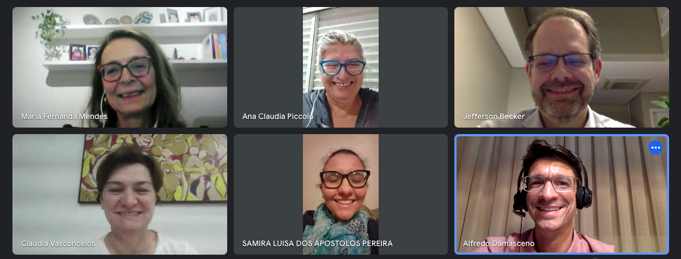


CONSENSO BRASILEIRO DE TRATAMENTO DA NEUROMIELITE ÓPTICA NMOSD/DENMO
COMITÊ ORGANIZADOR
ACADEMIA BRASILEIRA DE NEUROLOGIA
Departamento científico de neuroimunologia
Maria Fernanda Mendes
Ana Claudia Piccolo
Jefferson Becker
Claudia Vasconcelos
Samira Apostolos
Alfredo Damasceno
Publicação 2025

Slide 29
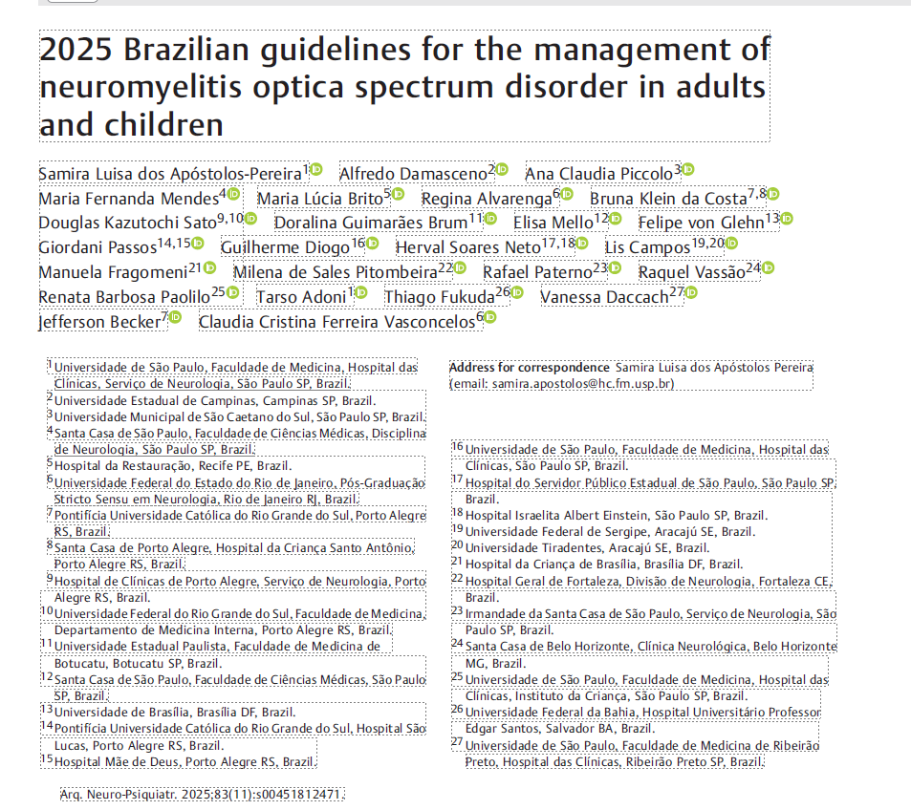
DISCUSSÃO
E O PCDT para o tratamento
desses pacientes ?

Slide 30
CONCLUSÕES
OBRIGADA A TODOS
Samira.apostolos.neuro@gmail.com

